Slide 1
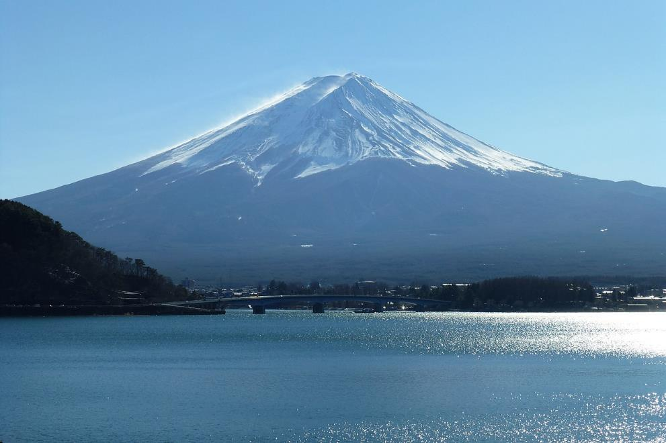
Le mont Fuji - Et – Tokyo - Japaon
Le mont Fuji au-dessus du lac Kawaguchi (Kawaguchi-ko) au Japon .
Cliquez Gauche PPS en Manuel Merci

Slide 2
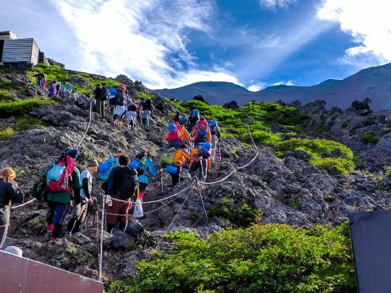
Le mont Fuji, ou Fuji-San pour les Japonais, est un volcan dont le sommet, habillé de neiges éternelles, est le plus élevé de l’archipel nippon. Culminant à 3 776 mètres d’altitude, cette montagne représente l’objectif de nombreux randonneurs en voyage au Japon. Ce site, vénéré par le shintoïsme, consiste également en un haut lieu de pèlerinage pour les fidèles. Sa beauté caractéristique est une véritable source d’inspiration artistique et de contemplation. Alors, que ce soit simplement pour l’observer depuis les meilleurs points de vue ou se lancer dans son ascension, on vous dit tout sur le mont Fuji !
l’ascension du mont Fuji

Slide 3
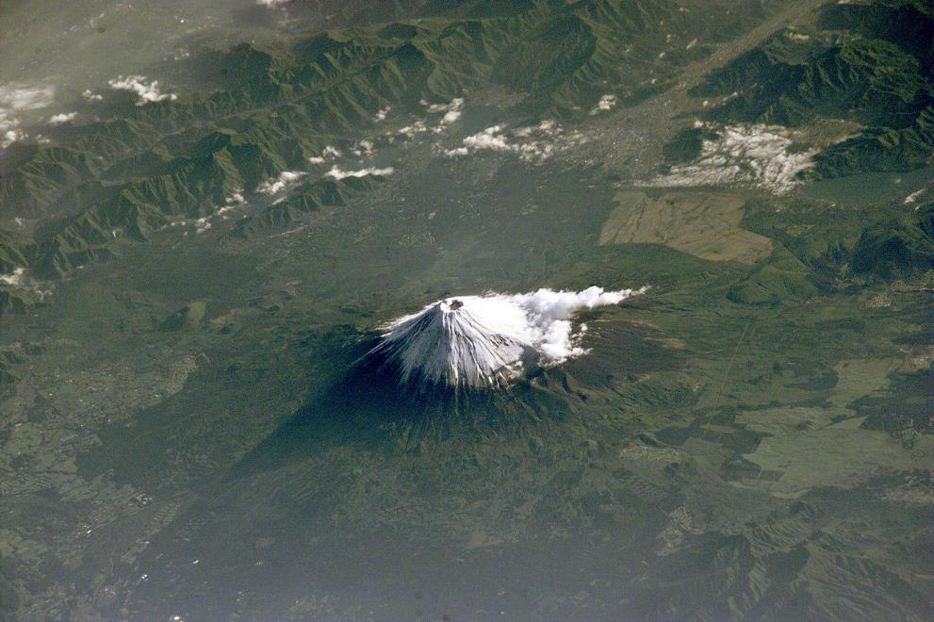
Photo satellite du mont Fuji.

Slide 4
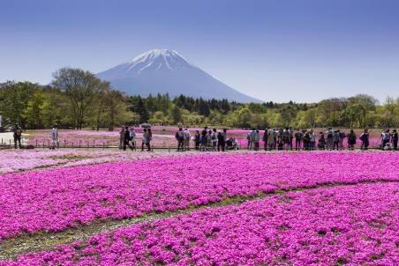
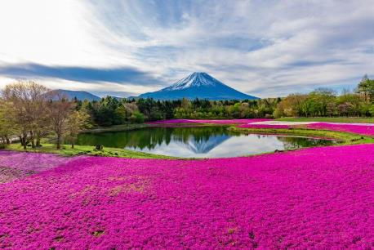
le mont Fuji sur un tapis de fleurs roses

Slide 5
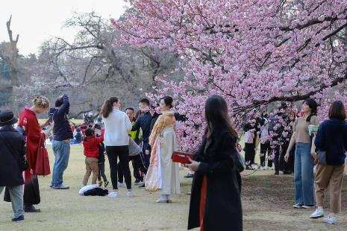
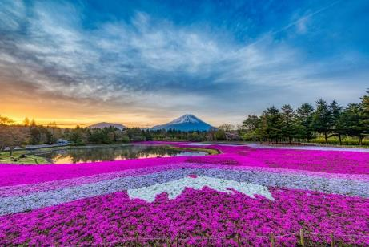

Slide 6
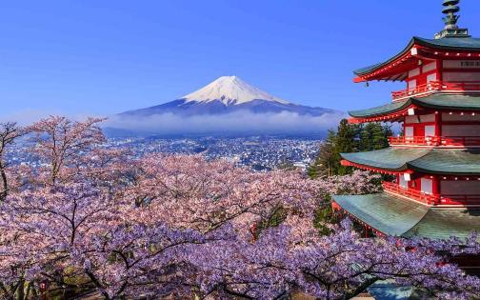
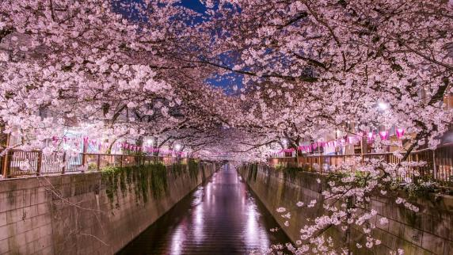

Slide 7
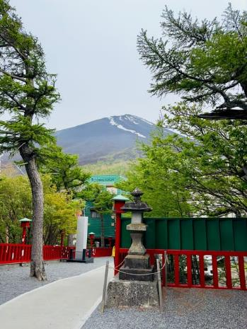
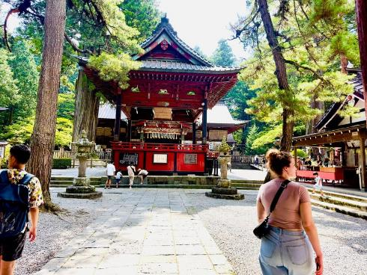

Slide 8
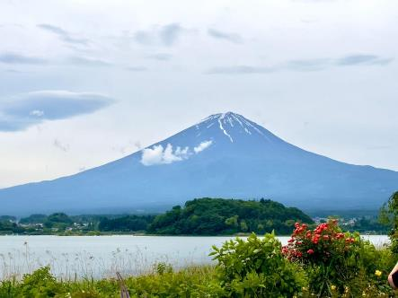
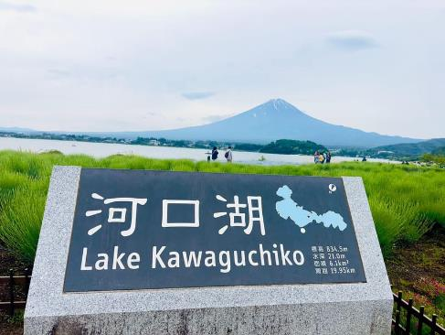

Slide 9
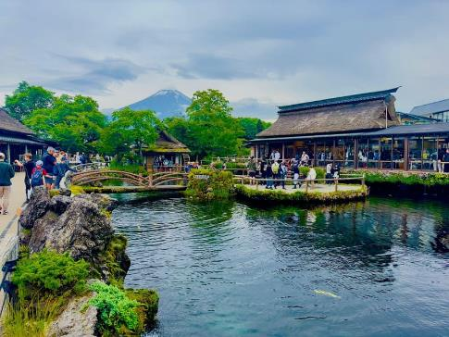
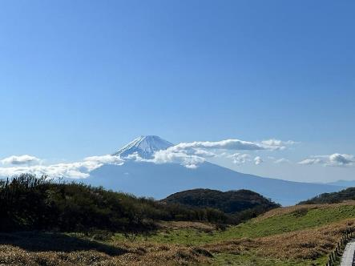

Slide 10
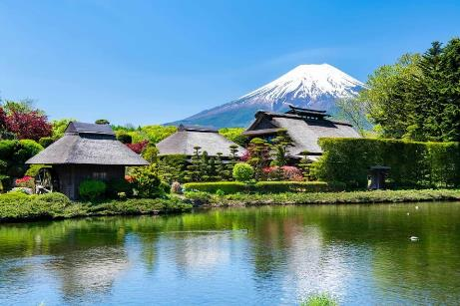
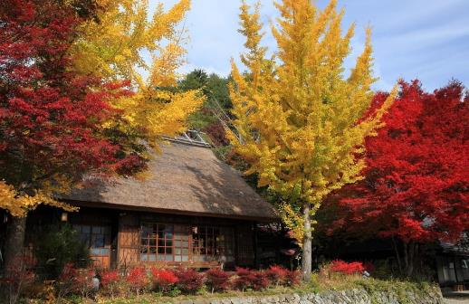

Slide 11
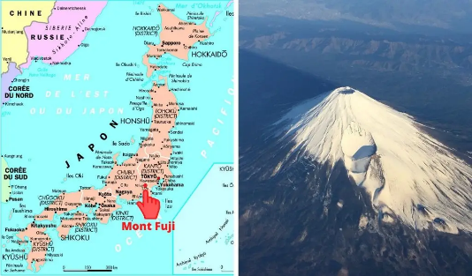
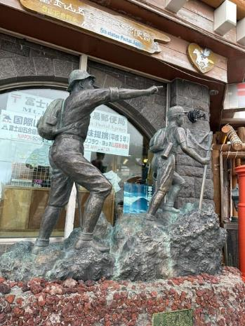

Slide 12
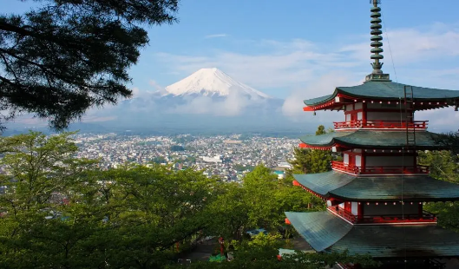
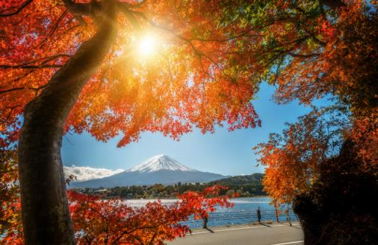

Slide 13
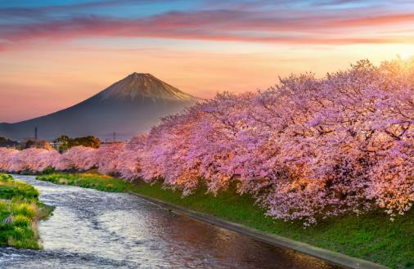
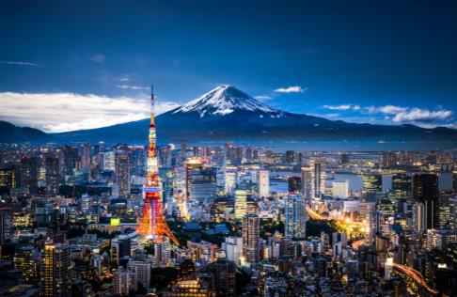

Slide 14
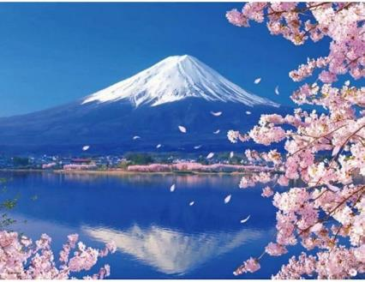
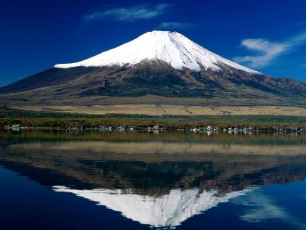

Slide 15
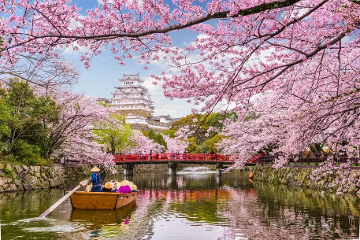
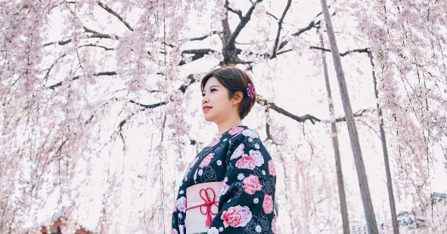
Les Paysages En Fleurs
Cerisiers

Slide 16
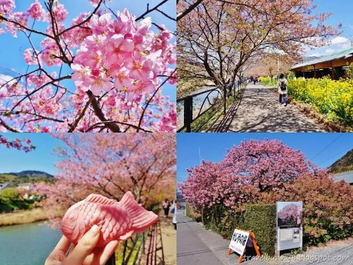
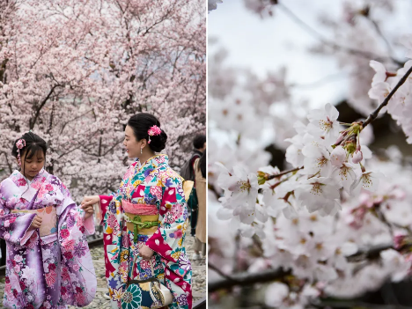

Slide 17
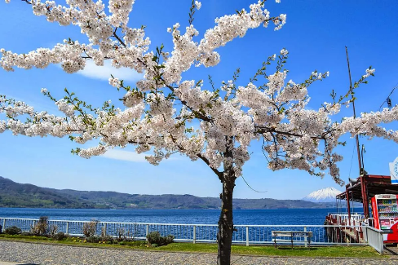
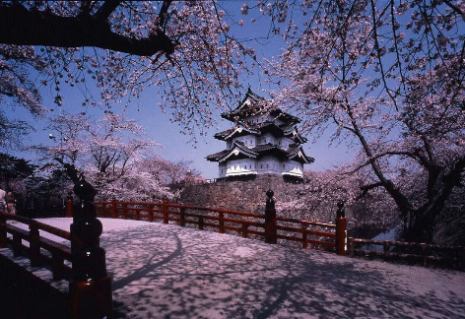
Ce parc, situé près du château de Hirosaki, abrite plus de 2 500 cerisiers qui fleurissent de fin avril à début mai. Il abrite également le plus vieux cerisier du Japon, qui a été planté en 1882.
Lac Toya, Niseko

Slide 18
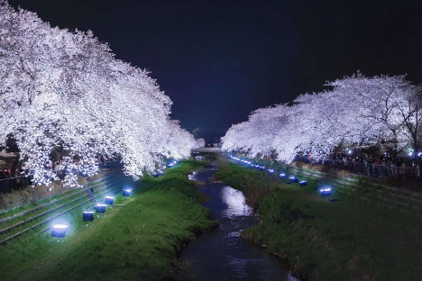
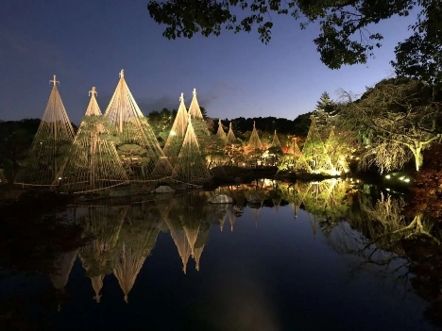
Jardin Shirotori, Nagoya
1 Et 2

Slide 19
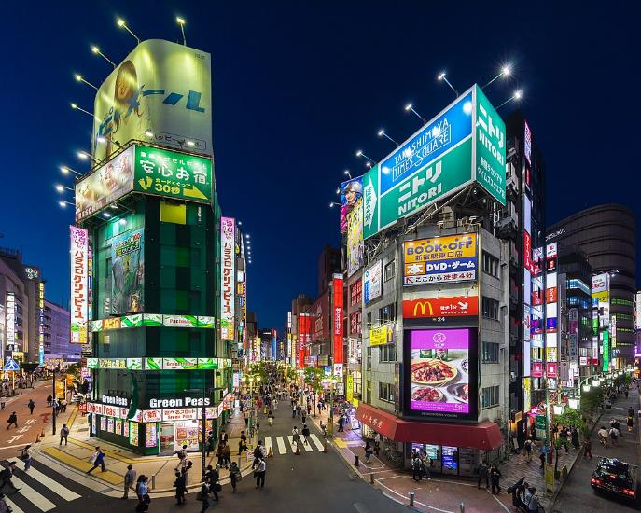
Tokyo, officiellement Métropole de Tokyo, est de facto la capitale du Japon, ainsi que l'une de ses 47 préfectures. Tokyo a plus de 14 000 000 habitants[2]. Le Grand Tokyo, constitué des préfectures bordant la baie de Tokyo, est l'aire urbaine la plus peuplée au monde avec 40 800 000 habitants[3].
Tokyo est située sur la côte méridionale de Honshū, l'île principale de l'archipel japonais. La ville est le principal centre politique de l'archipel depuis le XVIIe siècle
Métropole de Tokyo

Slide 20
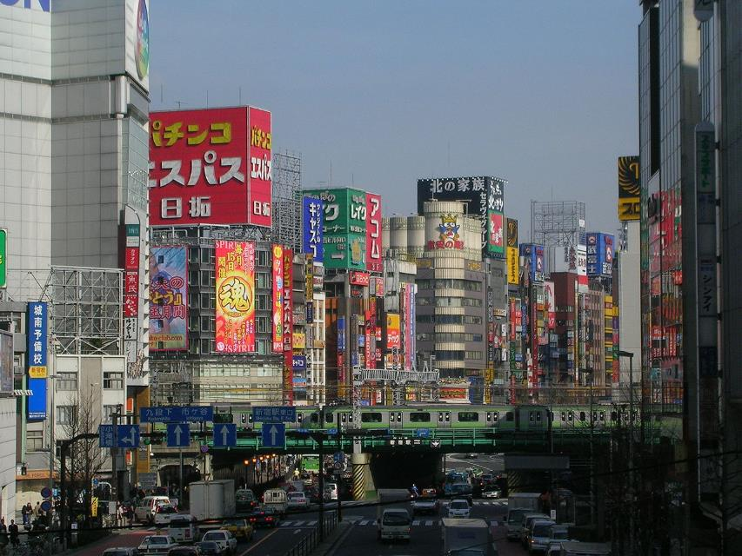
Quartier de Kabukichō, à l'est de Shinjuku.

Slide 21
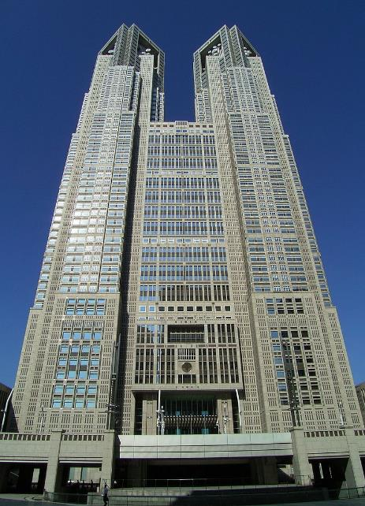
Le siège du gouvernement métropolitain de Tokyo et ses tours jumelles, par Kenzō Tange.

Slide 22
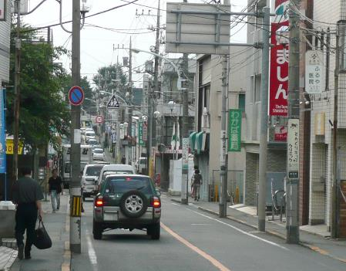
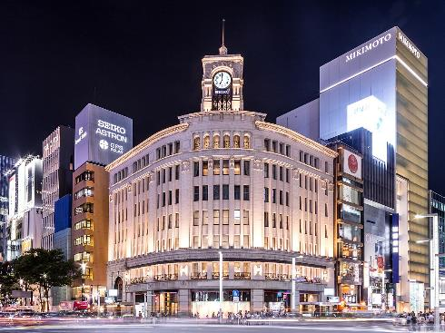
Le quartier de Ginza, à Chūō, la nuit
Quartier d'Higashimurayama.

Slide 23
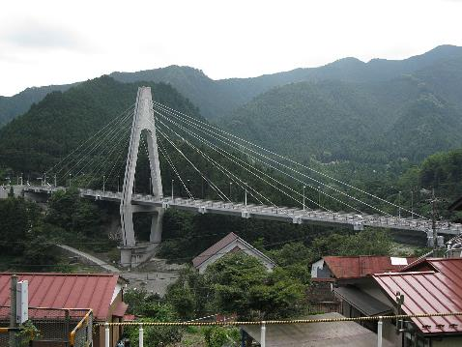
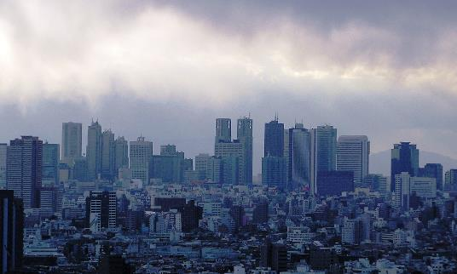
Gratte-ciel de Shinjuku.
Le pont et le bourg d'Okutama.

Slide 24
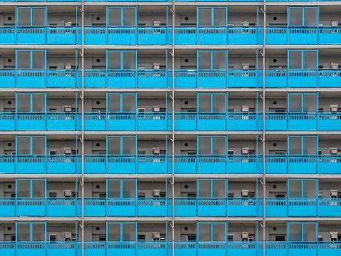
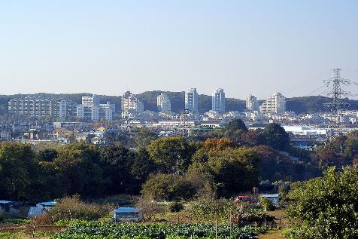
Les tours du quartier de Kōyōdai à Inagi, Tama New Town, emblématique du développement frénétique de l'ouest de la préfecture.
Façade d'immeuble à Tokyo.

Slide 25
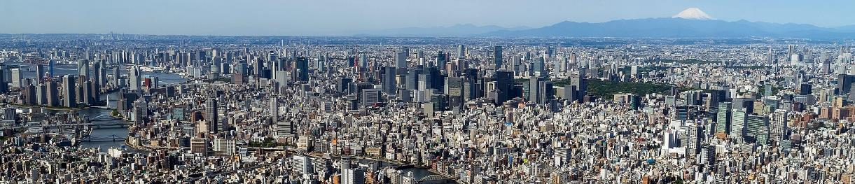
Une vue panoramique de Tokyo depuis le Tokyo Skytree.

Slide 26
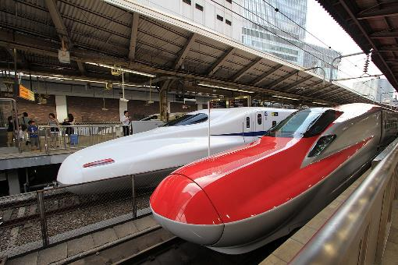
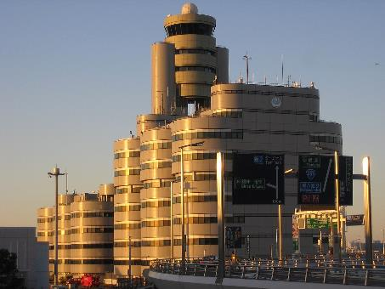
Tour de contrôle de l'aéroport international Haneda de Tokyo.
Shinkansen en gare de Tokyo.

Slide 27
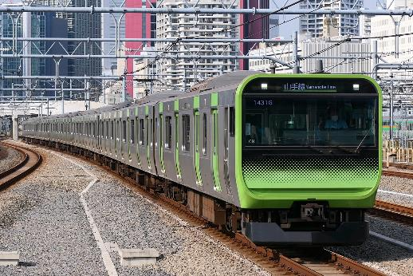
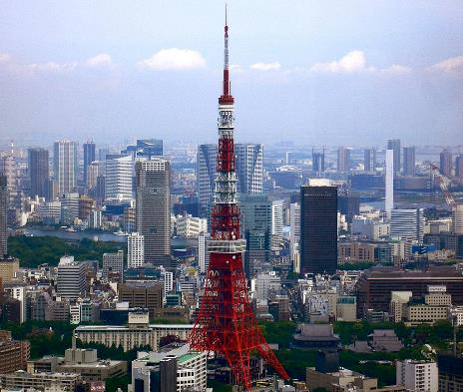
La Tour de Tokyo (333 m), plus haute que la tour Eiffel (324 m).
Train de la série E235 sur la ligne Yamanote.

Slide 28
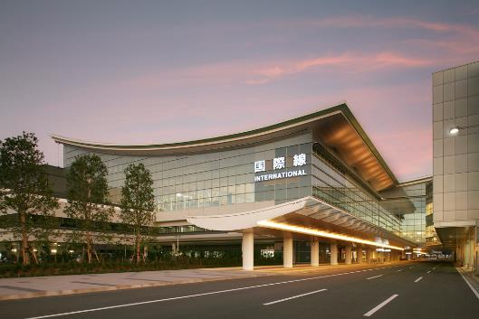
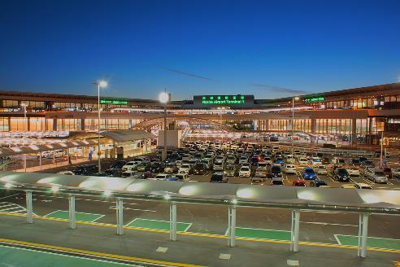
Narita Airport, Tokyo.
: Le monde de la musique

Slide 29
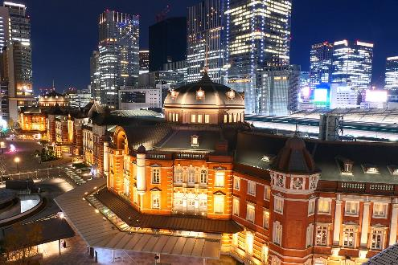

La façade de la gare de Tokyo illuminée la nuit, prise du côté de Marunouchi Oazo
L'extérieur rénové de la gare de Tokyo, à la sortie Marunouchi

Slide 30


autour de la gare de Shibuya 1et 2

Slide 31

Lorient Vous a Présenté Le mont Fuji – Tokyo
Le Japon
Les Images Et Le Son Du Net
Daniel
terminal de bus de l'autoroute Shinjuku à Shinjuku, Tokyo

